Slide 1
プロジェクト必須要素 jQuery＋Ajax
最速攻略法
9月生 鞆翔太郎

Slide 2
そもそもjQueryってなに？

Slide 3
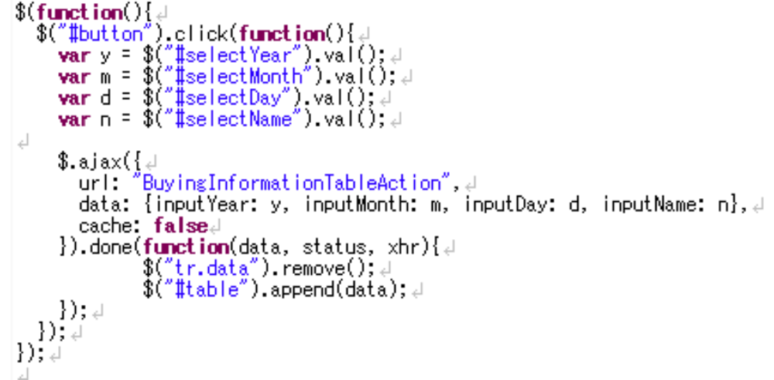

Slide 4
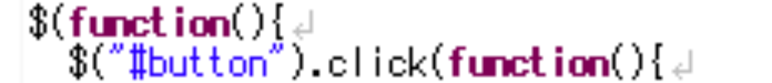

Slide 5


Slide 6
$

Slide 7
おわり

Slide 8
Javascriptでの記述を
簡単にするためのライブラリ

Slide 9
例えば･･･
document.getElementById('id');

Slide 10
$("#id")

Slide 11
おわり

Slide 12
どこで使えばいいか分からない

Slide 13
Ajaxで使えばいい

Slide 14
$.ajax
$("#id").load
$.get
など

Slide 15
Ajaxって何？

Slide 16
Ajax

Slide 17
Aja
x

Slide 18
Aja

Slide 19
Asynchronous JavaScript

Slide 20
JavaScriptで非同期（通信）

Slide 21
非同期通信？

Slide 22
いつもとは違うサーバとの通信

Slide 23
x

Slide 24
XML（操作）

Slide 25
HTMLの構造をいじる

Slide 26
<html>
<body>
<div>
<p>テスト</p>
</div>
<table>
～
</table>
<body>
</html>

Slide 27
<html>
<body>
<div>
<p>テスト</p>
</div>
<table>
～
</table>
<body>
</html>
<p>追加</p>

Slide 28
<html>
<body>
<div>
<p>テスト</p>
<p>追加</p>
</div>
<table>
～
</table>
<body>
</html>

Slide 29
つまり

Slide 30
いつもとは違うサーバとの通信をして

Slide 31
HTMLの構造をいじる

Slide 32
合わせてAjax

Slide 33
Ajaxどこで使えばいいのか？

Slide 34
ボタンを押したら
何かが表示されるところ

Slide 35
ボタンを押したら
「いつもとは違うサーバとの通信をして」
「HTMLの構造をいじって」
何かを表示させる

Slide 36
Struts2の画面遷移
リクエスト
Actionクラス
レスポンス
JSPファイル

Slide 37
Struts2＋Ajaxでは
ボタンクリック
Ajaxでのリクエスト
Actionクラス
戻ってきたJSPファイルを
HTML構造をいじって表示
レスポンス
JSPファイル

Slide 38
あとは三橋さんに聞いてください

Slide 39
以上

